Slide 1
CHÀO MỪNG
THẦY CÔ VỀ DỰ GIỜ THĂM LỚP 5A1
Người thực hiện: Phạm Thị Ngà

Slide 2
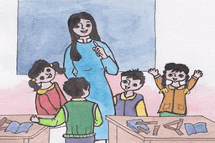
1. Khởi động:
Trò chơi đoán ô chữ:

Slide 3
Trò chơi đoán ô chữ:
Hết giờ
Câu 1:Đây là một hiện tượng thường thấy khi nước sôi.
1
B | A | Y | H | Ơ | I
1
N | G | Ư | N | G | T | Ụ
2
2
3
N | Ó | N | G | C | H | Ả | Y
3
Đ | Ô | N | G | Đ | Ặ | C
4
4
BA THỂ CỦA NƯỚC
1
2
3
4
1

Slide 4
Trò chơi đoán ô chữ:
Hết giờ
Câu 2: Đây là một hiện tượng chuyển thể của nước từ thể khí sang thể lỏng.
B | A | Y | H | Ơ | I
2
N | G | Ư | N | G | T | Ụ
2
3
N | Ó | N | G | C | H | Ả | Y
3
Đ | Ô | N | G | Đ | Ặ | C
4
4
BA THỂ CỦA NƯỚC
1
2
3
4
2

Slide 5
Trò chơi đoán ô chữ:
Câu 3: Đây là một hiện tượng chuyển thể của nước từ thể rắn sang thể lỏng.
Hết giờ
B | A | Y | H | Ơ | I
N | G | Ư | N | G | T | Ụ
3
N | Ó | N | G | C | H | Ả | Y
3
Đ | Ô | N | G | Đ | Ặ | C
4
4
BA THỂ CỦA NƯỚC
1
2
3
4
3

Slide 6
Trò chơi đoán ô chữ:
Câu 4: Đây là một hiện tượng chuyển thể của nước từ thể lỏng sang thể rắn.
Hết giờ
B | A | Y | H | Ơ | I
N | G | Ư | N | G | T | Ụ
N | Ó | N | G | C | H | Ả | Y
4
Đ | Ô | N | G | Đ | Ặ | C
4
BA THỂ CỦA NƯỚC
1
2
3
4
4

Slide 7
Trò chơi đoán ô chữ:
Câu 5: Dựa vào các từ hàng ngang và các chữ cái ở cột dọc, em hãy đoán từ khóa của ô chữ?
Hết giờ
B | A | Y | H | Ơ | I
N | G | Ư | N | G | T | Ụ
N | Ó | N | G | C | H | Ả | Y
Từ khóa
Đ | Ô | N | G | Đ | Ặ | C
BA THỂ CỦA NƯỚC
1
2
3
4

Slide 8
Thứ Sáu, ngày 18 tháng 11 năm 2022 Khoa học
Bài 14: Vì sao chúng ta phải tiết kiệm nước? Tiết 1
Mục tiêu: Sau bài học em:
Nêu được vai trò của nước đối với sự sống của người, động vật và thực vật.
Nêu được lí do phải tiết kiệm nước.
Có ý thức tiết kiệm nước trong cuộc sống hằng ngày.

Slide 9
Thứ Sáu, ngày 18 tháng 11 năm 2022 Khoa học Bài 14: Vì sao chúng ta phải tiết kiệm nước? Tiết 1
A. Hoạt động cơ bản:

Slide 10
Hoạt động 1. Liên hệ thực tế và trả lời
Thứ Sáu, ngày 18 tháng 11 năm 2022
Khoa học Bài 14: Vì sao chúng ta phải tiết kiệm nước? Tiết 1
Nước cần cho cuộc sống của con người, động vật và thực vật như thế nào ?
Nước là yếu tố cần thiết để duy trì sự sống cho con người, động vật cũng như thực vật. Nếu không có nước, sự sống sẽ không còn tồn tại trên trái đất.

Slide 11
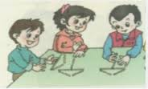
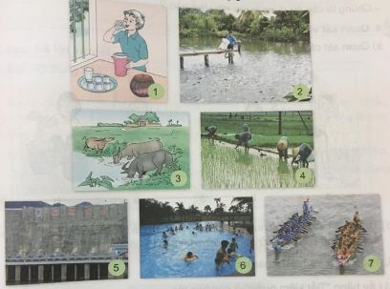
Hoạt động 2. Quan sát và trả lời
a) Trong mỗi hình từ 1 đến 7 có các hoạt động gì ?(SGK/51)

Slide 12
Thứ Sáu, ngày 18 tháng 11 năm 2022
Khoa học Bài 14: Vì sao chúng ta phải tiết kiệm nước? Tiết 1
Hoạt động 2. Quan sát và trả lời
b. Trả lời câu hỏi:
- Nước có vai trò gì đối với đời sống sinh hoạt của con người ?
- Nước có vai trò gì trong sản xuất nông nghiệp và công nghiệp ?
- Điều gì sẽ xảy nếu con người, động vật và thực vật không có nước?

Slide 13
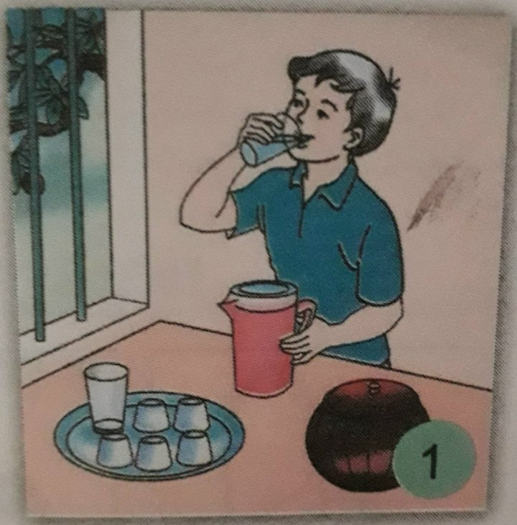
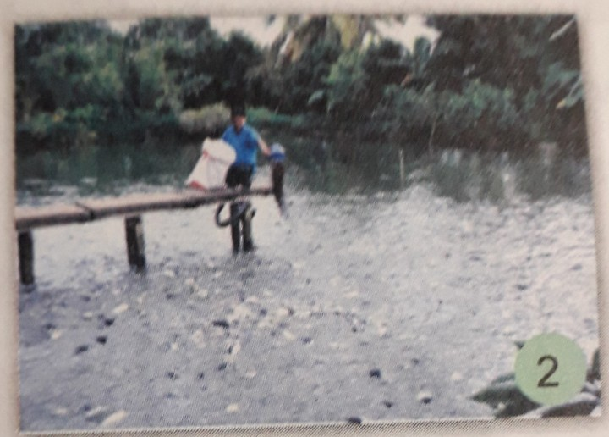
Thứ Sáu, ngày 18 tháng 11 năm 2022
Khoa học Bài 14: Vì sao chúng ta phải tiết kiệm nước? Tiết 1
Hình 1: Bạn nhỏ uống nước.
Hình 2: Cho cá trong ao ăn

Slide 14
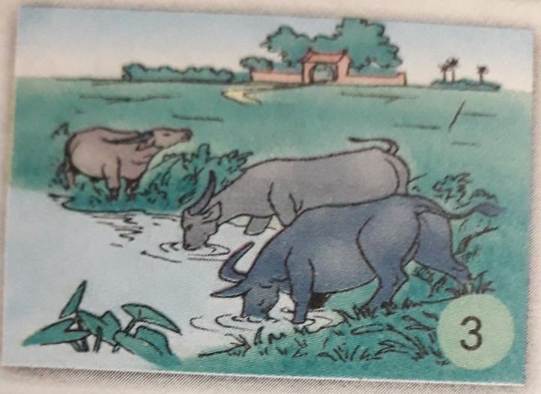
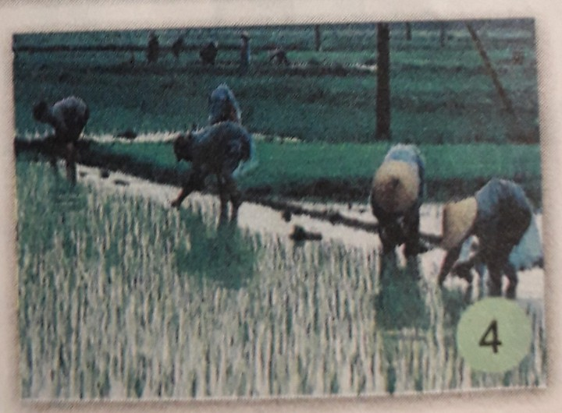
Thứ Sáu, ngày 18 tháng 11 năm 2022
Khoa học Bài 14: Vì sao chúng ta phải tiết kiệm nước? Tiết 1
Hình 3: Đàn trâu uống nước dưới hồ
Hình 4: Bà con nông dân cấy lúa

Slide 15
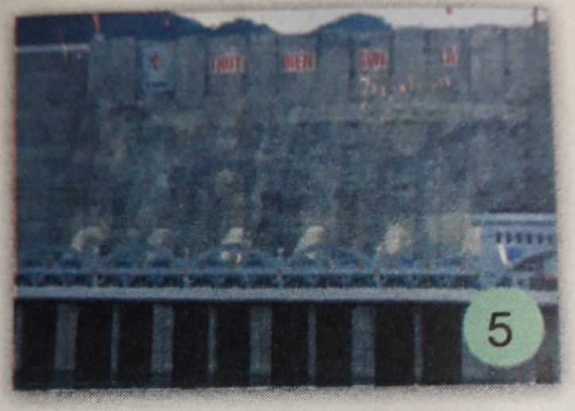
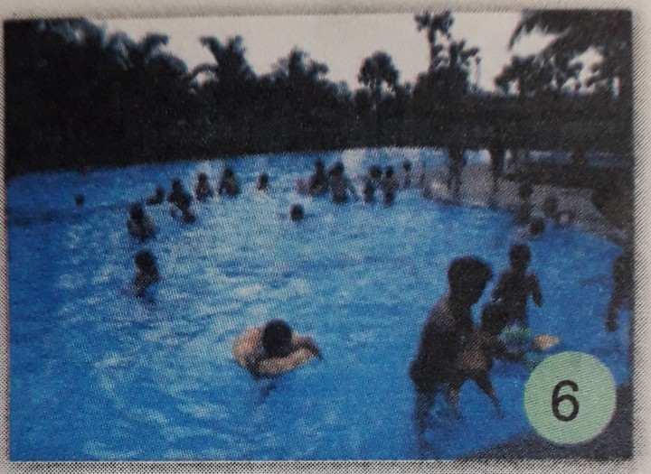
Thứ Sáu, ngày 18 tháng 11 năm 2022
Khoa học Bài 14: Vì sao chúng ta phải tiết kiệm nước? Tiết 1
Hình 6: Các bạn nhỏ bơi lội trong hồ nước
Hình 5: Đập thủy điện Sơn La

Slide 16
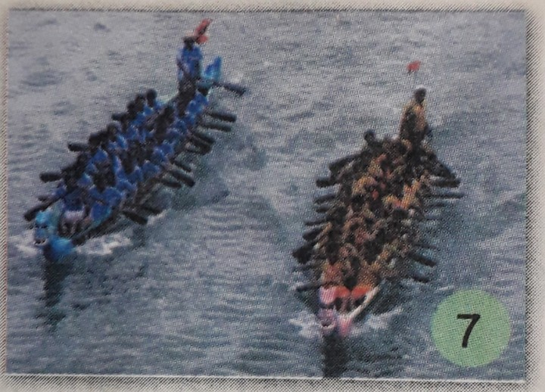
Thứ Sáu, ngày 18 tháng 11 năm 2022
Khoa học Bài 14: Vì sao chúng ta phải tiết kiệm nước? Tiết 1
Hình 7: Hai đội đang đua thuyền trên sông

Slide 17
Thứ Sáu, ngày 18 tháng 11 năm 2022
Khoa học Bài 14: Vì sao chúng ta phải tiết kiệm nước? Tiết 1
Hoạt động 2. Quan sát và trả lời
b. Trả lời câu hỏi:
- Nước có vai trò gì đối với đời sống sinh hoạt của con người ?
- Nước có vai trò quan trọng trong đời sống sinh hoạt của con người là dùng để uống, nấu ăn, tắm rửa, vui chơi, giải trí…
- Nước có vai trò gì trong sản xuất nông nghiệp và công nghiệp ?
- Trong sản xuất nông nghiệp, nước để nuôi các loại thủy sản, nước dùng để tưới tiêu, … Trong công nghiệp, nước dùng để sản xuất trong các nhà máy, xí nghiệp; dùng nước để quay tua - bin tạo ra dòng điện.
- Điều gì sẽ xảy nếu con người, động vật và thực vật không có nước?
- Nếu con người, động vật và thực vật không có nước thì sẽ chết.

Slide 18
Thứ Sáu, ngày 18 tháng 11 năm 2022
Khoa học Bài 14: Vì sao chúng ta phải tiết kiệm nước? Tiết 1
Hoạt động 3. Đọc hội thoại và thảo luận
a) Phân vai đọc hội thoại (SGK trang 51)
Lan: Bác Minh ơi, Trái đất có nhiều nước không bác ?
Bác Minh: $\frac{3}{4}$ diện tích bề mặt Trái Đất là nước cháu ạ.
Hùng: Nhiều thế thì chúng ta cứ thoải mái dùng bác nhỉ ?
Bác Minh: Ấy, cháu nghĩ sai rồi. Chủ yếu nước trên Trái Đất là nước mặn. Trong sinh hoạt và sản xuất, con người lại chỉ dùng được nước ngọt thôi.
Lan: Nước ngọt trên trái đất rất ít mà phần lớn lại bị đóng băng ở những nơi có nhiệt độ thấp phải không bác ?
Bác Minh: Đúng đấy. Con người đang thiếu nước ngọt cháu ạ.
Hùng: Thảo nào mẹ cháu cứ nhắc chứng cháu phải tiết kiệm nước.

Slide 19
Thứ Sáu, ngày 18 tháng 11 năm 2022
Khoa học Bài 14: Vì sao chúng ta phải tiết kiệm nước? Tiết 1
b) Thảo luận: -Vì sao lại có tình trạng thiếu nước ?
-Chúng ta cần sử dụng nước như thế nào ?
- Chúng ta có tình trạng thiếu nước vì: nước ngọt trên Trái Đất rất ít mà phần lớn lại bị đóng băng.
- Chúng ta cần phải sử dụng nước hợp lí và tiết kiệm.

Slide 20

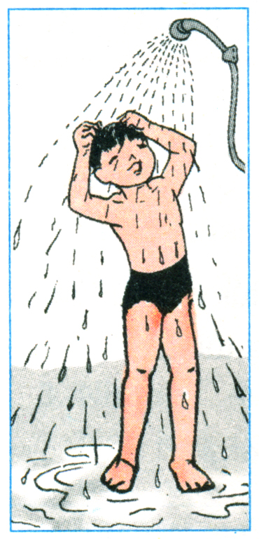
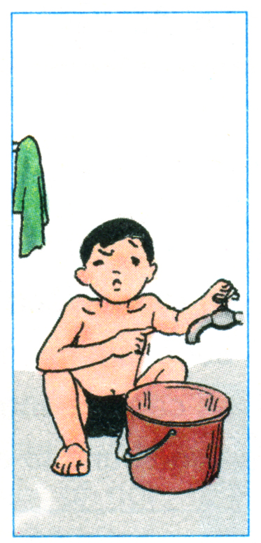
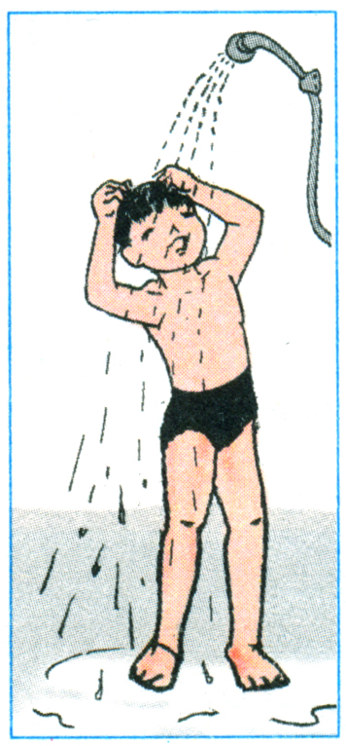
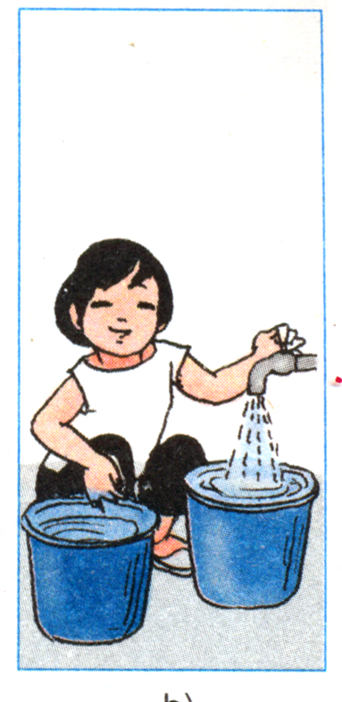
Hoạt động 4. Quan sát và thảo luận
a) Quan sát các hình 8,9:
a b
a b
8
9
b) Việc dùng nước của bạn ở hình 8a và 9a khác nhau như thế nào? Ảnh hưởng của việc sử dụng nước đó thể hiện ở hình 8b và 9b ra sao?

Slide 21
Thứ Sáu, ngày 18 tháng 11 năm 2022
Khoa học Bài 14: Vì sao chúng ta phải tiết kiệm nước? Tiết 1
Sự khác nhau của bạn ở hình 8a và 9a là:
+ Hình 8a: Bạn nhỏ tắm nhưng xả nước lớn, phung phí
+ Hình 9a: Bạn nhỏ tắm vặn nhỏ vòi, sử dụng nước với nhu cầu của mình.
Ảnh hưởng của việc sử dụng nước thể hiện ở hình 8b và 9b là:
+ Hình 8b: Bạn nhỏ không có nước để sử dụng.
+ Hình 9b: Bạn nhỏ có nước để sử dụng.

Slide 22
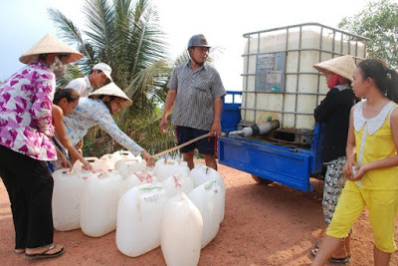
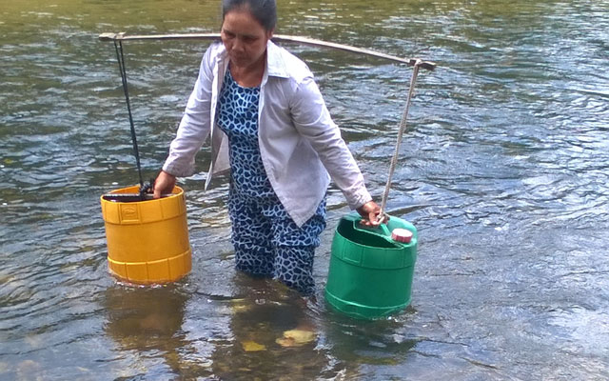

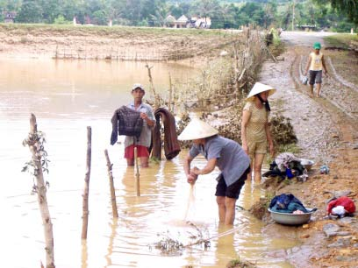
THIẾU NƯỚC SẠCH

Slide 23
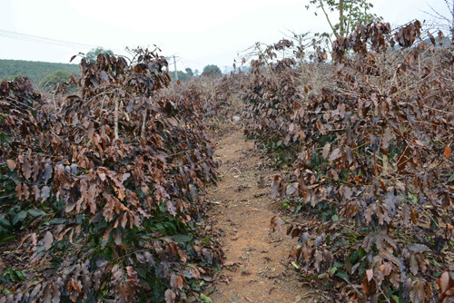
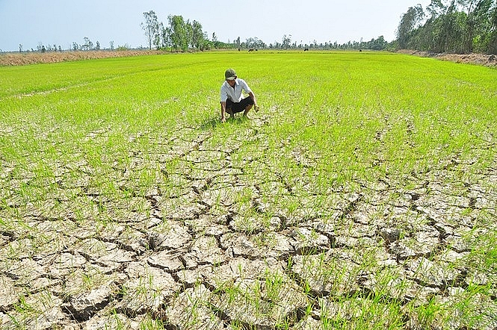
Thiếu nước ở Tây Nguyên
Hạn mặn ở ĐBSCL

Slide 24
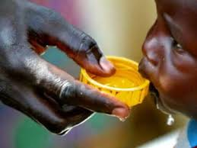
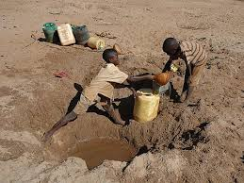
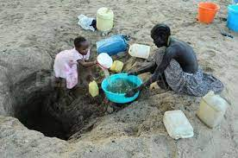
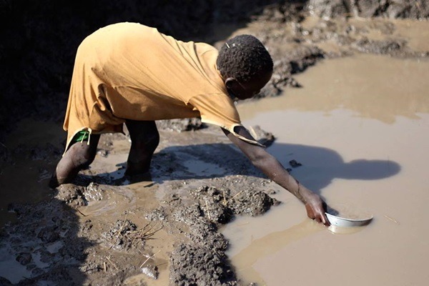
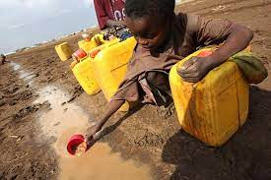
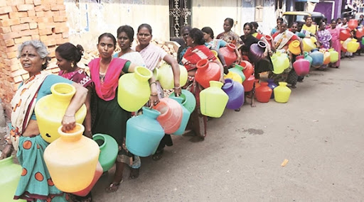
Thiếu nước ở Châu Phi

Slide 25
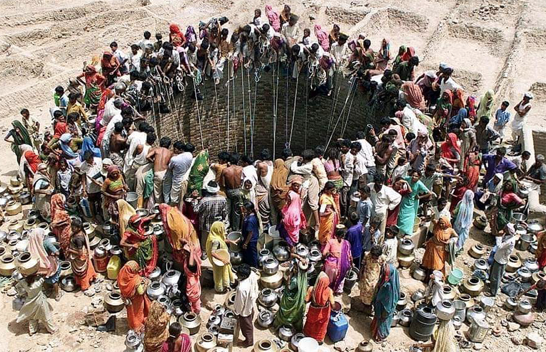
Tình trạng thiếu nước của một số nước trên thế giới

Slide 26
Thứ Sáu, ngày 18 tháng 11 năm 2023
Khoa học Bài 14: Vì sao chúng ta phải tiết kiệm nước? Tiết 1
Chúng ta cần sử dụng nước như thế nào ?
Chúng ta cần phải sử dụng nước tiết kiệm, sử dụng nước đúng mục đích, không xả nước hoang phí.

Slide 27







Tiết học kết thúc
Chúc các thầy cô mạnh khỏe

